Slide 1
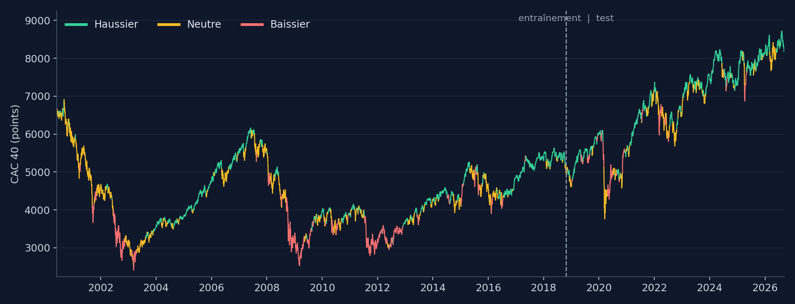
Le modèle qui voyait
le marché à l'envers
Détection de régimes par HMM et allocation par bêta sur le CAC 40
Projet M2 — septembre 2026
Notes:
Présentation du projet : un modèle de Markov caché détecte le régime du CAC 40, puis on répartit un portefeuille d'actions selon leur bêta. Le fil rouge : un modèle qui, au départ, voyait le marché à l'envers.

Slide 2
Le projet en une image
Une chaîne complète, de la donnée brute au tableau de bord
1
2
3
4
5
›
›
›
›
Données
Régimes
Paniers
Allocation
Backtest
Yahoo Finance + FRED
40 actions, 2000-2026
HMM à 3 états
haussier · neutre · baissier
Bêta glissant 252 j
défensif · neutre · offensif
Poids des paniers selon
les probabilités du HMM
Rééquilibrage mensuel
frais 0,1 %
Découpage chronologique 70 / 30 : entraînement 2000-2018 (bulle internet, 2008, dette euro), test 2018-2026 (COVID, 2022, Iran…). Règle d'or : tous les réglages sont choisis sur l'entraînement, le test n'est ouvert qu'une fois. Application Django, données dans DuckDB, tableau de bord web et export Power BI.
Notes:
Cinq briques : données, régimes, paniers, allocation, backtest. Le découpage 70/30 est chronologique : on ne mélange jamais passé et futur.

Slide 3
Prologue : un graphique qui ne tournait pas rond
« À chaque fois que ça baisse, ça met haussier, et inversement. »
Jours classés « haussiers »
Jours classés « baissiers »
+0,6 %/an
+19,9 %/an
rendement du CAC ces jours-là (entraînement)
rendement du CAC ces jours-là (entraînement)
Le modèle voyait le marché presque à l'envers.
Notes:
Le point de départ : en reproduisant le modèle, on mesure que les jours 'haussiers' sont en fait les pires, et les 'baissiers' les meilleurs. La question devient : pourquoi ?

Slide 4
1
L'enquête : quatre coupables
Chacun mesuré, chacun corrigé
!
Un signal noyé dans le bruit
!
Un indicateur qui dérivait
Le rendement du jour ne distinguait pas les régimes : 0,02 écart-type d'écart entre états.
Le spread France - Allemagne sortait de sa plage (+3,6 écarts-types) : 61 % du test dans un seul état.
!
Des étiquettes instables
!
Un œil sur le futur
Jusqu'à 47 % de l'historique changeait de nom à chaque ré-entraînement.
Spread mensuel connu dès le 1er du mois, décodage utilisant des jours postérieurs.
Notes:
Quatre défauts : un signal trop bruité, un indicateur non stationnaire, des étiquettes qui changent de sens, et une fuite d'information. Un modèle qui triche un peu ne peut pas être évalué honnêtement.

Slide 5
2
Réapprendre à lire le marché
Avant / après la refonte du HMM
 | Avant | Après
Ce que le modèle lit | Rendement du jour, niveau du spread | Tendance 20 j et 5 j, volatilité, variation du spread
Données publiées | Moyenne du mois connue le 1er | Spread décalé d'un mois
Nom des états | Score composite | Tri par tendance + alignement entre ré-entraînements
Décodage | Viterbi (regarde le futur) | Filtre forward : passé uniquement
Résultat : les étiquettes ne changent plus de sens qu'à 6 % d'un ré-entraînement à l'autre (contre 47 %), et un test automatique garantit que le modèle ne regarde jamais le futur.
Notes:
On remplace le rendement du jour par la tendance, le niveau du spread par sa variation, on nomme les états selon leur tendance et on décode sans jamais utiliser le futur.

Slide 6
3
Chasser le retard
Le modèle suivait le marché avec plusieurs semaines de décalage
Épisode | CAC | Baissier avant | après
Krach COVID 2020 | -25 % | 88 % | 94 %
Inflation 2022 | -19 % | 19 % | 61 %
Fin 2018 | -14 % | 0 % | 45 %
Tarifs 2025 | -5 % | 52 % | 68 %
Accord entre le régime et le sens réel de la courbe
53 % → 63 %
Fenêtre de tendance : 60 j → 20 j
Filtre de persistance de 5 j supprimé
Choisi sur l'entraînement, vérifié sur le test
Sur le test, le CAC fait désormais +17,3 %/an les jours « haussiers » et -1,1 %/an les jours « baissiers ».
Notes:
Une première version décrivait bien les grands épisodes mais trop tard. Fenêtres plus courtes et suppression du filtre : l'accord passe de 53 à 63 %.

Slide 7
26 ans de CAC 40 vus par le modèle
Chaque jour coloré par le régime détecté. Rouge dans les krachs (2002, 2008, 2011, 2020), vert dans les longues hausses.
Notes:
Le résultat de la refonte sur toute la période : les krachs ressortent en rouge, les hausses en vert.

Slide 8
4
Élargir l'horizon, jouer à armes égales
Remonter jusqu'en 2000
Retirer les dividendes
Avant : 10 ans, un seul vrai krach à l'entraînement, 3 ans de test presque haussiers
Après : l'entraînement traverse 2000-2003, 2008 et 2011
Le test affronte COVID, 2022, dissolution 2024, tarifs 2025, Iran 2026
Une action n'entre qu'après 252 jours de cotation
L'indice CAC 40 n'inclut pas les dividendes ; la stratégie, si.
8,0 % → 5,2 %
Moins flatteur, mais honnête. Au passage : des sauts fictifs dans les cours ajustés de Yahoo (Stellantis +39 % en un jour).
Notes:
Deux corrections de fond : plus d'histoire pour tester le modèle dans les crises, et une comparaison équitable avec l'indice, qui fait retomber la performance de 8 à 5,2 %.

Slide 9
5
Des paniers équilibrés : les terciles de bêta
Chaque mois, on classe les actions par bêta et on les coupe en trois tiers
Défensif
Neutre
Offensif
bêta le plus faible
bêta intermédiaire
bêta le plus élevé
≈ 13 actions
≈ 13 actions
≈ 13 actions
Avant : seuils fixes
0,8 / 0,9 / 1,1 / 1,2 → 7 actions offensives en moyenne, parfois 2, et 10 actions jamais utilisées.
Piste abandonnée : la courbe ROC
AUC de 0,50 : le bêta ne prédit pas quelle action battra le CAC. Pas de seuil « optimal » ; les terciles gagnent au backtest.
Notes:
On remplace les seuils fixes par des terciles recalculés chaque mois. On a d'abord tenté une courbe ROC et un random forest : pas de signal, AUC 0,50.

Slide 10
6
Le coup de théâtre
Mêmes paniers ; seule change la façon de répartir l'argent entre eux (test 2018-2026)
Suivre le HMM fait à peine mieux que le hasard, et moins bien que de ne rien faire.
Faire l'inverse gagne sur l'entraînement (7,1 % contre 3,6 %) comme sur le test.
Notes:
Le moment clé : à paniers identiques, suivre les signaux du HMM coûte de l'argent. Mais faire l'inverse gagne, sur les deux périodes.

Slide 11
Le retard devient un signal
Le défaut du modèle n'était pas de se tromper de régime,
mais d'arriver en retard. Et un retard, ça s'exploite.
Quand le HMM annonce enfin « baissier », la chute a souvent déjà eu lieu : le marché s'apprête à rebondir.
+2,2 %
variation moyenne du CAC sur les 20 séances qui suivent un jour « baissier » (test)
Notes:
L'explication : le HMM confirme le régime quelques jours après les faits. Quand il dit baissier, on est souvent près du point bas.

Slide 12
7
La stratégie de rebond
On joue le retour à la moyenne
Baissier
→
Panier offensif on joue le rebond
Garde-fous
Lissage sur 10 jours : 22 % de frais en moins
Panier offensif plafonné à 80 %
Calibrés sur 2000-2018 uniquement
Neutre
→
Panier neutre on reste au centre
Haussier
→
Panier défensif on sécurise les gains
Poids de chaque panier = probabilité du régime correspondant. Le Sharpe variait peu entre les 12 réglages testés : on a pris celui du milieu du plateau.
Notes:
En baissier on achète le bêta élevé, en haussier on sécurise avec le bêta faible. Deux garde-fous calibrés sur l'entraînement limitent les frais et le risque.

Slide 13
8
Le verdict du test (2018-2026)
1 M€ investi fin 2018, sans dividendes, frais inclus
8,5 %
par an (CAC : 6,1 %)
0,39
Sharpe (CAC : 0,26)
-38 %
perte max., comme le CAC
Notes:
Sur le test : 1,91 M€ contre 1,60 M€ pour le CAC, soit 8,5 % par an contre 6,1 %, avec la même volatilité et la même perte maximale.

Slide 14
9
Mais une victoire tardive
Rendement annuel : stratégie de rebond contre CAC 40
Derrière le CAC jusqu'à fin 2025
Fin 2024 : 1,32 M€ contre 1,45 M€.
Deux rebonds font la différence
Après les tarifs (2025 : +21,5 %) et la guerre avec l'Iran (2026 : +19,1 %).
* 2019 depuis fin octobre 2018 ; 2026 jusqu'au 9 septembre.
Notes:
Il faut être honnête : l'avance se joue sur deux rebonds, en 2025 et 2026. Avant, la stratégie était derrière l'indice.

Slide 15
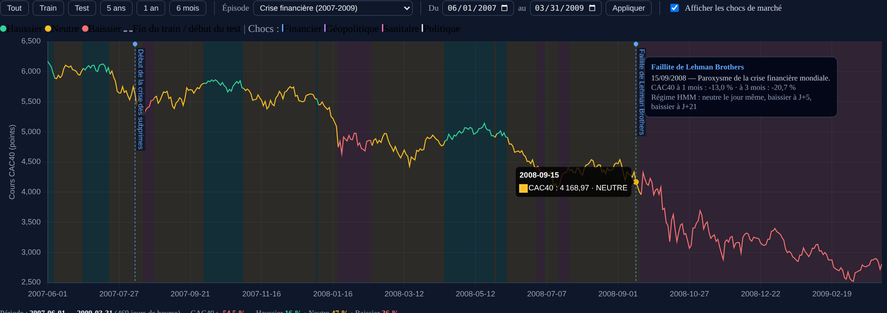
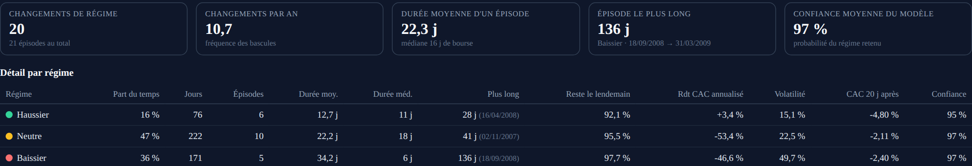
10
Le tableau de bord
Tout ce récit se lit dans l'application
Régimes : zoom, 19 chocs annotés, statistiques par période
Régime actuel et panier privilégié
Performance : les 4 stratégies superposées
Un réglage pour changer de logique, un bouton pour tout relancer
Exemple : zoom sur 2007-2009, infobulle sur la faillite de Lehman Brothers.
Notes:
La page Régimes permet de zoomer sur un épisode, ici la crise de 2008, avec l'infobulle Lehman Brothers et les statistiques de la période.

Slide 16
11
Ce qu'il faut garder en tête
Les limites, dites franchement
Biais de sélection
Entraînement « en bloc »
Les 40 actions sont celles du CAC d'aujourd'hui : les perdants sortis de l'indice manquent, les futurs gagnants sont achetables trop tôt. La comparaison avec le CAC est flattée.
Sur 2000-2018, le HMM est estimé sur toute la période d'un coup : les régimes de l'entraînement sont un peu trop beaux. Le test, lui, est en walk-forward.
Peu d'épisodes
Exécution idéalisée
L'avance tient à deux rebonds ; pendant une baisse longue, la stratégie détient les actions les plus risquées (-64 % sur 2000-2018).
Signal et ordre au même cours de clôture, liquidités non rémunérées.
Notes:
Quatre limites : l'univers d'actions est choisi avec le recul de 2026, l'entraînement du HMM se fait en bloc, le résultat tient à peu d'épisodes, et l'exécution est idéalisée.

Slide 17
12
Trois règles pour ne pas se raconter d'histoires
1
2
3
Choisir sur le passé, vérifier une fois
Un plateau plutôt qu'un pic
Mesurer chaque brique à armes égales
Chaque réglage fixé sur 2000-2018 ; le test ouvert une seule fois.
Entre réglages proches, on prend celui du milieu, pas le meilleur.
C'est ce qui a révélé l'effet des dividendes et l'échec de la logique suiveuse.
25 tests automatiques, dont un qui vérifie que le modèle ne regarde jamais le futur.
Notes:
La méthode compte autant que le résultat : choisir sur l'entraînement, préférer un plateau, et toujours comparer à base égale.

Slide 18
Au départ, on voulait un modèle qui prédise le marché.
Il ne le prédit pas : il le décrit avec retard.
Et c'est ce retard, pris à contre-pied,
qui est devenu notre meilleur signal.
Prochaines étapes
Composition historique du CAC 40 · walk-forward dès 2005 · exécution le lendemain du signal · comparaison au CAC 40 dividendes réinvestis
Notes:
Conclusion : le HMM ne prédit pas, il décrit avec retard, et ce retard exploité à contre-courant devient le signal. Prochaines étapes pour rendre le résultat plus robuste.

